Slide 4
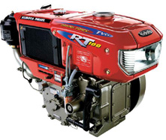
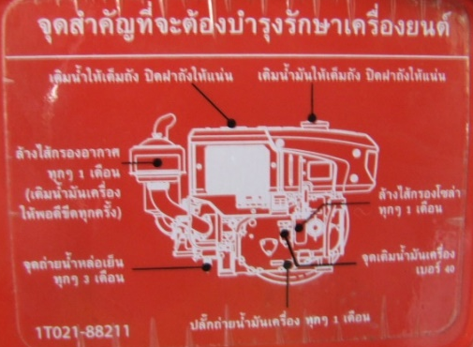
เครื่องยนต์ทุกชนิดเมื่อใช้งานแล้วจะต้องมีการตรวจสอบ บำรุงรักษาเพื่อให้เครื่องยนต์มีอายุการใช้งานได้นานหากขาดการบำรุงรักษาจะทำให้เครื่องยนต์มีปัญหาข้อขัดข้องในการทำงาน
จุดสำคัญที่จะต้องบำรุงรักษาเครื่องยนต์

Slide 5
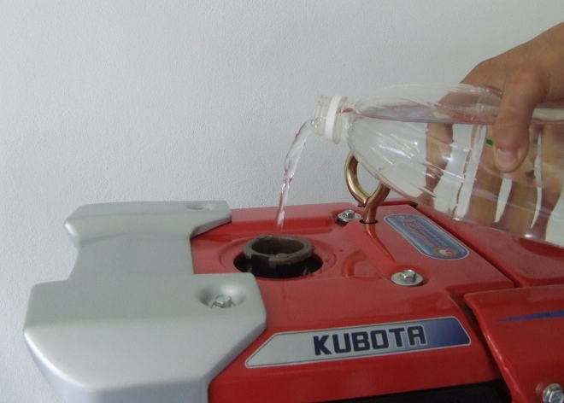
1. เติมน้ำสะอาดในหม้อน้ำให้เต็มถัง
2. ตรวจเช็คการรั่วของน้ำหล่อเย็น
3. ทุก 300 ชั่วโมงการทำงานให้เปลี่ยนน้ำหล่อเย็นและใส่น้ำยากันสนิม
การตรวจและเติมน้ำระบายความร้อน

Slide 6
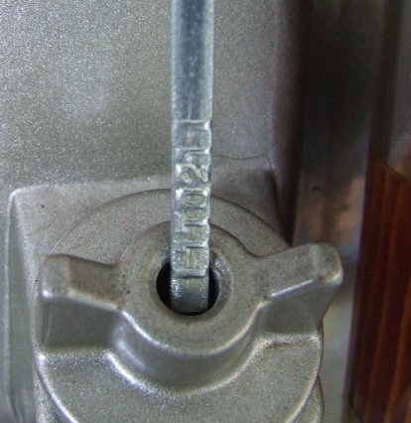
1. ทุกครั้งที่ใช้งานเครื่องยนต์ตรวจและเติมน้ำมันหล่อลื่นให้พอดีขีดที่กำหนด
2. ใช้งานเครื่องยนต์ 50ชั่วโมงแรก ให้เปลี่ยนน้ำมันหล่อลื่นใหม่ถ้าเป็นเครื่องยนต์ใหม่หรือ ยกเครื่องใหม่
3. ทุก 100 ชั่วโมง การทำงานเครื่องยนต์ให้เปลี่ยนน้ำมันหล่อลื่นใหม่
ระดับน้ำมันหล่อลื่น
การตรวจน้ำมันหล่อลื่น

Slide 7
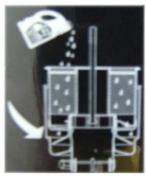
ข้อควรระวัง
1. ตรวจเติมน้ำมันหล่อลื่นในหม้อกรองให้ถึงขอบระดับที่กำหนดไว้ทุกครั้งก่อนใช้งาน
2. ชโลมน้ำมันหล่อลื่นให้ทั่วไส้กรองเพื่อประสิทธิภาพของการกรองที่สมบูรณ์ที่สุด
การตรวจหม้อกรองอากาศ

Slide 8
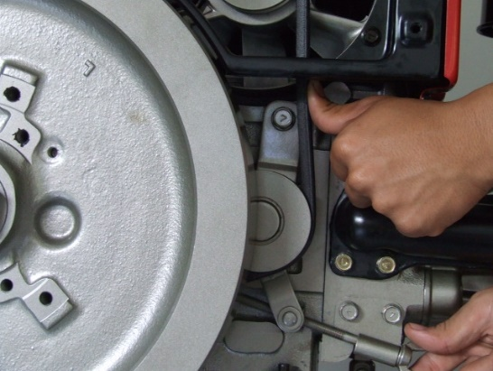
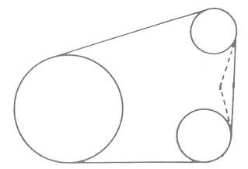
1. ตรวจเช็คเปลี่ยนถ้าสายพานพัดลมฉีกขาด
2. ปรับตั้งระยะความตึง – หย่อนสายพาน 10 – 15 มม.
มู่เล่พัดลม
มู่เล่
ล้อช่วยแรง
ระยะกดลง
10 – 15 มม.
มู่เล่ปรับสายพาน
การตรวจเช็คสายพานพัดลม

Slide 9
✓ ข้อควรปฏิบัติ
1. ทุก 100 ชั่วโมง ของการใช้เครื่องให้ทำความสะอาดไส้ กรองด้วยน้ำมันโซล่า
2. ล้างสิ่งสกปรกและน้ำในถ้วยกรองให้สะอาดและเช็ดให้แห้ง
3. เปลี่ยนไส้กรองทุก 400 ชั่วโมงการทำงานหรือถ้าพบรอยรั่วหรือฉีกขาด
กรองน้ำมันเชื้อเพลิง

Slide 10
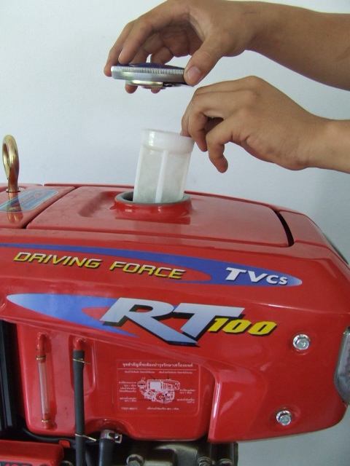
1. เติมน้ำมันเชื้อเพลิงให้เต็มถัง
2. ทุก 300 ชั่วโมง ล้างทำความสะอาดกรองน้ำมันโซล่าของถังน้ำมันเชื้อเพลิง
กรองน้ำมัน
การตรวจถังน้ำมันเชื้อเพลิง

Slide 11
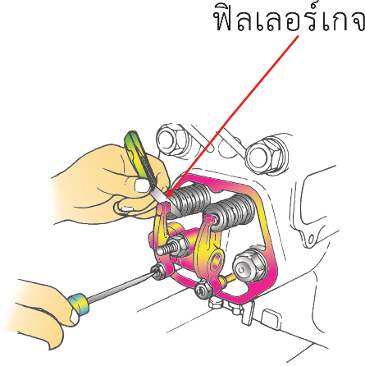
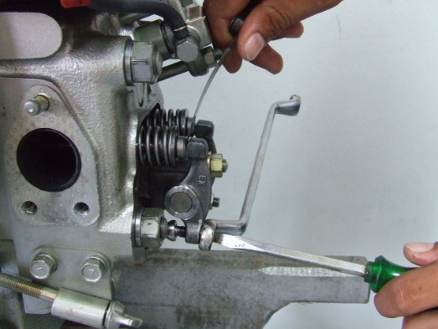
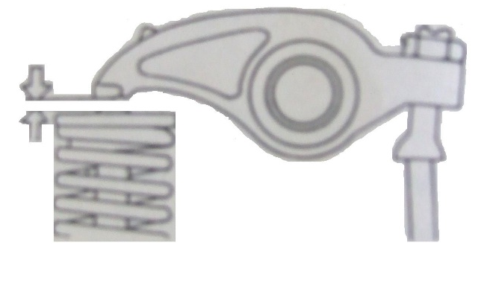
ทุก 100 ชั่วโมง การทำงาน ปรับตั้งระยะห่างของวาล์วไอดีและไอเสีย
ระยะห่าง
การปรับตั้งวาล์ว

Slide 12
ตาราง การบำรุงรักษาเครื่องยนต์เล็กดีเซล
รายการ | ระยะเวลา
 | ทุกครั้งก่อนใช้งาน | ทุก100ชม. | ทุก300ชม.
1. น้ำระบายความร้อน | 1. เติมน้ำหล่อเย็น 2. ตรวจการรั่วของน้ำหล่อเย็น 3. ทำความสะอาดตะแกรง หม้อน้ำ 4. ทำความสะอาดครีบหม้อ น้ำ | – | เปลี่ยนน้ำ (เติมน้ำสะอาดและใส่น้ำยากันสนิม)
2. น้ำมันหล่อลื่น | ตรวจเช็ค | เปลี่ยนใหม่
3. หม้อกรองอากาศ | ตรวจเช็ค | ล้างทำความ สะอาด
4. กรองน้ำมันเชื้อเพลิง |  | ล้างทำความ สะอาด
5. สายพานพัดลม | ตรวจเช็คปรับตั้งความตึงสายพาน
6. ถังน้ำมันเชื้อเพลิง | ตรวจเช็ค |  | ล้างทำความ สะอาด
7. วาล์วไอดีและ วาล์วไอเสีย |  | ปรับตั้ง
บริษัทสยามคูโบต้าดีเซล จำกัด., 2546)

Slide 13
ข้อขัดข้อง | สาเหตุ | วิธีแก้ไข
1. เครื่องหมุนไม่ได้ | 1. เพลาข้อเหวี่ยงติดตาย 2. เพลาลูกเบี้ยวติดตาย 3. ลูกสูบและแหวนลูกสูบติดตาย 4. แบริ่งเพลาข้อเหวี่ยงและ แบริ่งก้านสูบติดตาย 5. ระบบหล่อลื่นไม่ทำงาน หรือบกพร่อง | 1. ตรวจเช็ค 2. ตรวจเช็ค 3. ตรวจเช็ค, ทำความสะอาด หรือเปลี่ยนใหม่ 4. ตรวจเช็ค, เปลี่ยนใหม่ 5. ตรวจเช็ค
2. เครื่องยนต์สตาร์ทไม่ติด | 1. ท่อทางเดินน้ำมันเชื้อเพลิง อุดตัน 2. ไส้กรองน้ำมันเชื้อเพลิงอุดตัน 3. ปั๊มน้ำมันเชื้อเพลิงไม่จ่าย น้ำมันเชื้อเพลิง 4. หัวฉีดไม่ฉีดน้ำมันหรือหัวฉีด ฉีดน้ำมันไม่เป็นฝอยละออง แรงดันหัวฉีดไม่ได้ค่ามาตรฐาน 5. วาล์วไอดีและวาล์วไอเสียรั่ว 6. กำลังอัดเครื่องยนต์หลวม มากเกินไป | 1. ตรวจเช็คทำความสะอาด 2. ตรวจเช็คทำความสะอาด 3. ตรวจเช็ค 4. ตรวจเช็ค, ปรับแต่งหัวฉีดใหม่ 5. ตรวจเช็ค, บดวาล์วใหม่ 6. ยกเครื่องใหม่

Slide 14
ตาราง (ต่อ) ปัญหาข้อขัดข้องของเครื่องยนต์เล็กดีเซล
ข้อขัดข้อง | สาเหตุ | วิธีแก้ไข
3. เครื่องยนต์สตาร์ทติดยาก | 1. มีลมในท่อทางเดินน้ำมัน เชื้อเพลิง 2. ไส้กรองอากาศอุดตัน 3. ระยะห่างของวาล์วไม่ถูกต้อง 4. หัวฉีดฉีดน้ำมันเชื้อเพลิงไม่ เป็นฝอยละออง 5. วาล์วไอดี ไอเสียรั่ว 6. แหวนลูกสูบ กระบอกสูบ สึกหรอ 7. ตั้งองศาการฉีดน้ำมัน เชื้อเพลิงไม่ถูกต้อง | 1. ตรวจเช็ค, ไล่ลม 2. ทำความสะอาด, เปลี่ยน 3. ปรับตั้งวาล์วใหม่ 4. ตรวจเช็ค, ปรับแต่งใหม่ 5. บดวาล์วหรือเปลี่ยนใหม่ 6. ยกเครื่องใหม่ 7. ปรับแต่งใหม่
4. เครื่องยนต์สั่นมากที่ ความเร็วรอบเดินเบา | 1. ตั้งความเร็วรอบเดินเบาไม่ ถูกต้อง 1.1 ปรับคันเร่งที่รอบเดิน เบาไม่ถูกต้อง 2. กาวานาทำงานไม่ถูกต้อง 2.1 การเคลื่อนที่ของกาวานา ไม่ดี 2.2 การเคลื่อนที่ของเฟือง ฟันหวีไม่ดี 2.3 สปริงกาวานาชำรุด 3. หัวฉีดฉีดน้ำมันไม่เป็นฝอย ละออง 4. ปั๊มน้ำมันเชื้อเพลิงทำงาน ไม่ถูกต้อง | 1. ปรับตั้งคันเร่งใหม่ 2. ตรวจเช็ค, ปรับแต่งใหม่ 3. ตรวจเช็ค, ปรับแต่งใหม่ 4. ตรวจเช็ค, ปรับแต่งใหม่

Slide 15
ตาราง (ต่อ) ปัญหาข้อขัดข้องของเครื่องยนต์เล็กดีเซล
ข้อขัดข้อง | สาเหตุ | วิธีแก้ไข
5. เครื่องยนต์สั่นที่ ความเร็วรอบสูง | 1. ท่อน้ำมันเชื้อเพลิงแตกหรือ หลวม 2. กรองน้ำมันเชื้อเพลิงมีสิ่ง สกปรกอุดตัน 3. ปั๊มน้ำมันเชื้อเพลิงจ่าย น้ำมันทำงานผิดปกติ 3.1 มีลมภายในปั๊ม 3.2 ปั๊มน้ำมันเชื้อเพลิงจ่าย น้ำมันไม่สม่ำเสมอ 3.3 ลูกถ้วยกระทุ้งปั๊มและ สลักสึกหรอ 4. หัวฉีดทำงานไม่ถูกต้อง 4.1 น้ำมันรั่วปลายหัวฉีด 4.2 น้ำมันไม่เป็นฝอยละออง 5. สปริงกาวานาชำรุด 6. ระยะห่างของวาล์วไม่ถูกต้อง | 1. เปลี่ยนใหม่ 2. ตรวจเช็ค, ล้างทำความสะอาด 3. ตรวจเช็ค, ปรับแต่งใหม่ 4. ตรวจเช็ค, ปรับแต่งใหม่ 5. ตรวจเช็ค 6. ตรวจเช็ค, ปรับตั้งใหม่
6. เครื่องยนต์เดินไม่เรียบ | 1. หัวฉีด ฉีดน้ำมันไม่เป็น ฝอยละออง 2. ไส้กรองน้ำมันเชื้อเพลิงมี สิ่งสกปรกอุดตัน 3. มีอากาศปนอยู่ในระบบ น้ำมันเชื้อเพลิง | 1. ตรวจเช็ค, ปรับแต่งใหม่ 2. ตรวจเช็ค, ทำความสะอาด 3. ตรวจเช็ค, ไล่ลม

Slide 16
ตาราง (ต่อ) ปัญหาข้อขัดข้องของเครื่องยนต์เล็กดีเซล
ข้อขัดข้อง | สาเหตุ | วิธีแก้ไข
7. เครื่องยนต์ไม่มีกำลัง | 1. เครื่องยนต์หลวมลูกสูบ แหวนลูกสูบสึกหรอ 2. ช่องว่างของวาล์วไม่ถูกต้อง 3. ปั๊มน้ำมันเชื้อเพลิงสึกหรอ จ่ายน้ำมันน้อย 4. วาล์วไอดีไอเสียรั่ว 5. ไส้กรองอากาศสกปรกและ อุดตัน 6. แรงดันหัวฉีดไม่ถูกต้อง | 1. ยกเครื่องใหม่ 2. ตรวจเช็ค, ปรับตั้งใหม่ 3. ตรวจเช็ค, ปรับแต่งใหม่ 4. ตรวจเช็ค, เปลี่ยนใหม่ 5. ทำความสะอาด, เปลี่ยนใหม่ 6. ตรวจเช็ค, ปรับแต่งใหม่
8. เครื่องยนต์ร้อนจัด | 1. น้ำระบายความร้อนแห้ง หรือน้อยเกินไป 2. สายพานพัดลมหย่อนเกินไป 3. องศาการฉีดน้ำมันล่าช้า เกินไป (ปั๊มอ่อน) 4. น้ำมันหล่อลื่นน้อยเกินไป 5. ปะเก็นฝาหม้อน้ำชำรุด 6. ท่อน้ำในหม้อน้ำรังผึ้งอุดตัน | 1. ตรวจเช็ค, เติมน้ำให้ได้ระดับ 2. ปรับตั้งใหม่ 3. ปรับตั้งองศาการฉีดใหม่ 4. เติมน้ำมันหล่อลื่นให้พอดี 5. เปลี่ยนใหม่ 6. ล้างทำความสะอาด
9. กำลังเครื่องยนต์ตก | 1. กำลังอัดในกระบอกสูบรั่ว 2. ไส้กรองอากาศอุดตัน 3. จังหวะองศาการฉีดน้ำมัน เชื้อเพลิงไม่ถูกต้อง 4. ไส้กรองน้ำมันเชื้อเพลิงอุดตัน 5. เครื่องยนต์ร้อนจัด 6. กาวานาทำงานไม่ถูกต้อง | 1. ตรวจเช็ค, แก้ไข 2. ทำความสะอาด, เปลี่ยน 3. ตั้งจังหวะการฉีดใหม่ 4. ทำความสะอาด, เปลี่ยนใหม่ 5. ตรวจเช็ค 6. ตรวจเช็ค, ปรับแต่งใหม่

Slide 17
ตาราง (ต่อ) ปัญหาข้อขัดข้องของเครื่องยนต์เล็กดีเซล
ข้อขัดข้อง | สาเหตุ | วิธีแก้ไข
10. เครื่องยนต์ควันไอเสีย มีสีดำมาก | 1. หัวฉีดทำงานไม่ถูกต้อง 2. ไส้กรองอากาศอุดตัน 3. ตั้งจังหวะการฉีดน้ำมัน เชื้อเพลิงไม่ถูกต้อง 3.1 ฉีดน้ำมันเชื้อเพลิงเร็วไป (ปั๊มแก่) 3.2 ฉีดน้ำมันเชื้อเพลิงช้าไป (ปั๊มอ่อน) | 1. ตรวจเช็ค, ปรับแต่ง 2. ทำความสะอาด, เปลี่ยน 3. ตั้งจังหวะการฉีดใหม่
11. เครื่องยนต์ควันไอเสีย มีสีขาว | 1. เครื่องยนต์หลวมน้ำมันหล่อลื่น รั่วผ่านแหวนลูกสูบเข้าไปห้อง เผาไหม้ 2. ปั๊มฉีดน้ำมันเชื้อเพลิงช้าไป (ปั๊มอ่อน) 3. เติมน้ำมันหล่อลื่นมากเกินไป 4. ปลอกนำวาล์ว (ไกด์วาล์ว) สึกน้ำมันหล่อลื่นรั่วผ่านปลอก นำวาล์วเข้าไปห้องเผาไหม้ได้ | 1. ยกเครื่องใหม่ 2. ตั้งจังหวะการฉีดใหม่ 3. ตรวจเช็ค, เติมให้พอดี 4. เปลี่ยนใหม่
12. เครื่องยนต์กินน้ำมัน หล่อลื่นมากกว่าปกติ | 1. เครื่องยนต์หลวม 2. น้ำมันหล่อลื่นรั่ว 3. ปลอกนำวาล์ว (ไกด์วาล์ว) สึกหรอ | 1. ยกเครื่องใหม่ 2. ตรวจเช็ค, แก้ไข 3. เปลี่ยนใหม่
13. น้ำมันหล่อลื่นใสกว่า ปกติ | ลูกปั๊มสึกหรอทำให้น้ำมันเชื้อเพลิงรั่วซึมลงไปในอ่างน้ำมันหล่อลื่น | ตรวจเช็ค, เปลี่ยนลูกปั๊มใหม่

Slide 18
ตาราง (ต่อ) ปัญหาข้อขัดข้องของเครื่องยนต์เล็กดีเซล
ข้อขัดข้อง | สาเหตุ | วิธีแก้ไข
14. น้ำมันหล่อลื่นสีขาวขุ่น (เหมือนโคลน) | 1. น้ำหล่อเย็นรั่วผ่านปะเก็นฝาสูบ เข้าไปปนกับน้ำมันหล่อลื่น 2. ฝาสูบแตกร้าวทำให้น้ำรั่ว ผ่านฝาสูบเข้าไปปนกับ น้ำมันหล่อลื่นได้ 3. เสื้อสูบแตกร้าวที่บริเวณน้ำ หล่อเย็นทำให้น้ำรั่วผ่านเสื้อสูบ เข้าไปปนกับน้ำมันหล่อลื่นได้ | 1. เปลี่ยนปะเก็นใหม่ 2. ตรวจเช็คระบบระบาย ความร้อน, เปลี่ยนฝาสูบใหม่ 3. ตรวจเช็คระบบระบาย ความร้อน, เปลี่ยนใหม่
15. ไอน้ำมันหล่อลื่นออก ทางวาล์วระบายไอมาก | 1. เครื่องยนต์หลวม 2. น้ำมันหล่อลื่นในห้องแคร้งมาก เกินไป 3. วาล์วระบายไอน้ำมันหล่อลื่น ปิดไม่สนิท | 1. ยกเครื่องใหม่ 2. ตรวจเช็ค, ถ่ายออก 3. ตรวจเช็ค, เปลี่ยนใหม่
16. เกจวัดแรงดันน้ำมัน หล่อลื่นไม่ขึ้น | 1. ปั๊มน้ำมันหล่อลื่นไม่ทำงาน, สึกหรอมาก 2. น้ำมันหล่อลื่นน้อยไป, ทางเดินน้ำมันอุดตัน 3. สปริงควบคุมแรงดัน น้ำมันหล่อลื่นอ่อน | 1. ตรวจเช็ค, เปลี่ยนใหม่ 2. เติมให้พอดี, ตรวจเช็ค 3. ตรวจเช็ค, เปลี่ยนใหม่
บริษัทสยามคูโบต้าดีเซล จำกัด., ม.ป.ป.

